Slide 1


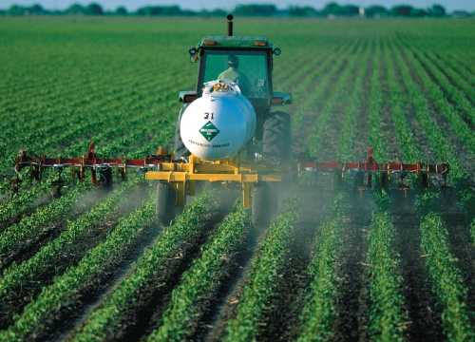
Grado en Ingeniería Industrial
Fundamentos Químicos de la Ingeniería
Tema 10:
Elementos no metálicos de los grupos VA y IVA
José Lorenzo Balenzategui
Centro Asociado de Guadalajara

Slide 2

Contenido
Tema 10. Elementos no metálicos de los grupos VA y IVA
Características generales de los elementos del grupo VA
Nitrógeno: estado natural. Ciclo del nitrógeno
Síntesis industrial del nitrógeno: licuefacción-destilación del aire
Aplicaciones del nitrógeno
El amoniaco: estructura. Síntesis y aplicaciones industriales
Óxidos del nitrógeno: síntesis y aplicaciones. Contaminación atmosférica por óxidos de nitrógeno (NOx)
Ácido nítrico: Síntesis y aplicaciones industriales
Fósforo: métodos de obtención. Propiedades y aplicaciones
Óxidos, oxiácidos y oxisales del fósforo
Características generales de los elementos del grupo IVA
El carbono en la naturaleza
Óxidos de carbono. Efectos sobre el medio ambiente
Ácido carbónico. Carbonatos y bicarbonatos: síntesis y aplicaciones industriales

Slide 3
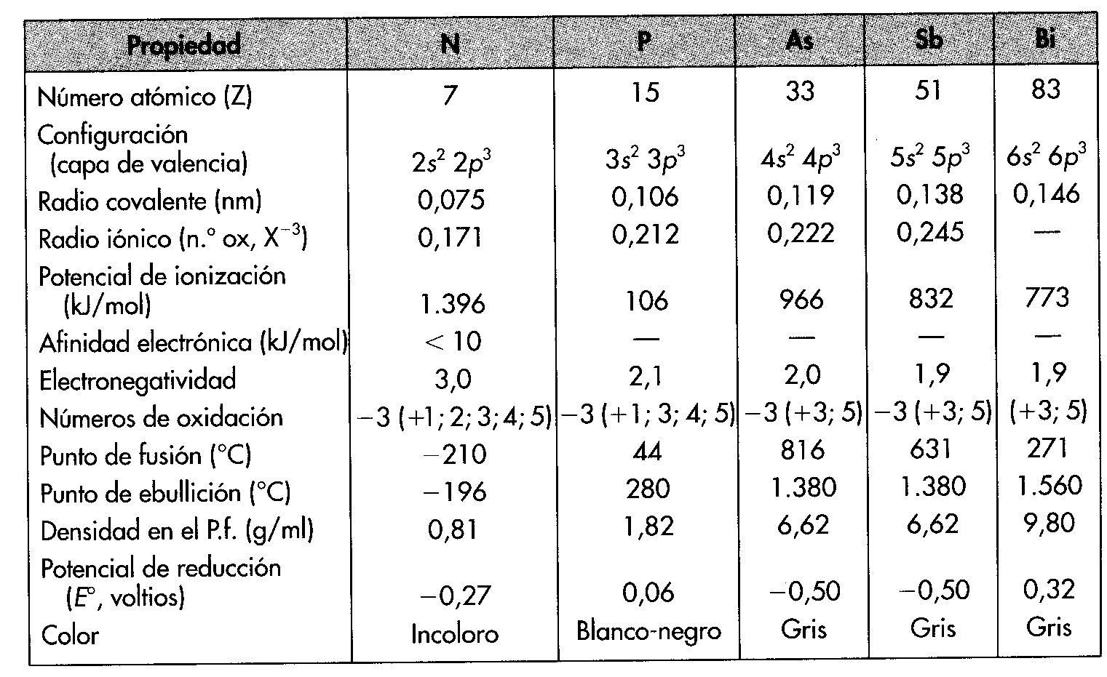
Tema 10. Elementos no metálicos de los grupos VA y IVA
uned
1. Características de los elementos del grupo VA
Elementos de la familia del nitrógeno, fósforo, arsénico, antimonio, bismuto.
Distinto carácter: no metálicos (N, P), semimetales (As, Sb), metálico (Bi).
Con elementos más electropositivos, actúan con nº oxidación –3; con elementos más electronegativos, actúan con +3 y +5. El N actúa con +1,+2,+3,+4,+5
3

Slide 4
Tema 10. Elementos no metálicos de los grupos VA y IVA
uned
3. Síntesis industrial del nitrógeno
El nitrógeno se obtiene a nivel industrial del aire, que supone una materia rima inagotable de N₂, O₂ y de gases nobles.
La separación industrial de los componentes del aire se basa en dos operaciones sucesivas: licuefacción, y posteriormente, destilación o rectificación.
Licuefacción del aire
técnicamente el enfriamiento y licuefacción (licuación) del aire se consigue de dos maneras:
Compresión-expansión isentálpica. El aire una vez seco y depurado se comprime y posteriormente se expande a entalpia constante (∆H=0) hasta la presión atmosférica. El gas se enfría a costa de la energía interna de sus moléculas, efecto denominado de Joule-Thomson.
Compresión-expansión isentrópica. El aire comprimido se expande a entropía constante (∆S=0), para lo cual se le deja expandir sobre un cilindro con un émbolo (produce trabajo mientras se enfría)
para conseguir la licuefacción, se recurre al proceso de compresión-expansión de forma repetitiva, con enfriamientos sucesivos
4

Slide 5
Tema 10. Elementos no metálicos de los grupos VA y IVA
uned
Síntesis industrial del nitrógeno
→ Licuefacción del aire
Los dos métodos necesitan de un trabajo inicial de compresión que consume energía. El segundo método puede recuperarlo pero necesita mayor equipamiento mecánico y hay problemas de lubricación a bajas T.
Se puede entender termodinámicamente el proceso mediante un diagrama T-S, donde se distinguen la zona de gas (G), la de líquido (L) y la de gas-líquido (G-L)
El segmento AB representa la compresión isotérmica del aire hasta llegar a B (para ambos procesos), a T₁.
El proceso BC representa la expansión isentálpica, enfriando el aire hasta T₂.
El segmento BD representa la expansión isentrópica enfriándose hasta T₃ (aunque en práctica, el proceso es cuasi-isentrópico y se alcanza en realidad el punto D’)
Actualmente se emplea un método mixto (Linde-Claude) aprovechando las ventajas de ambos métodos: parte del aire se expande a entropía constante (para enfriar) y la otra se expande isentálpicamente (para licuar).
5

Slide 6
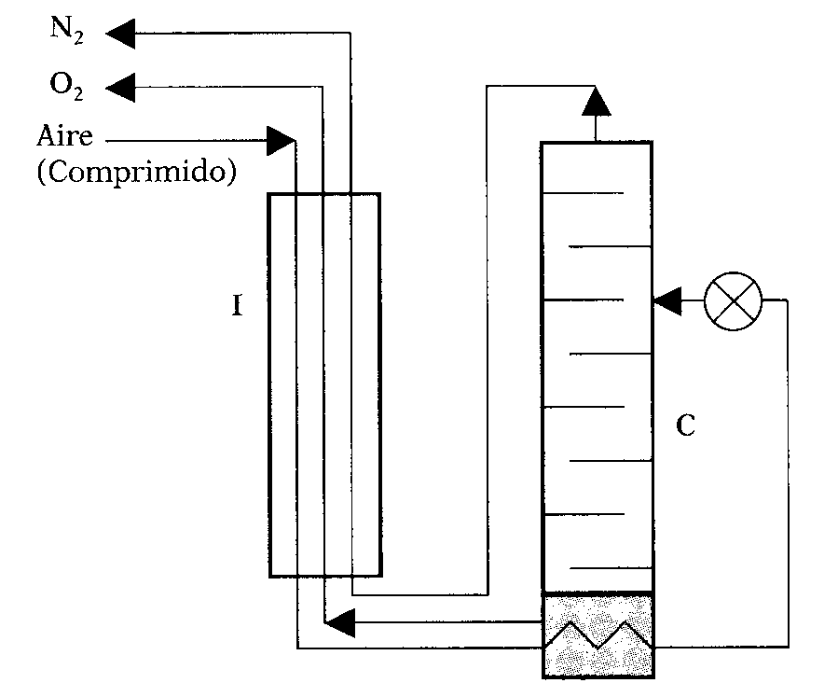
Tema 10. Elementos no metálicos de los grupos VA y IVA
uned
Síntesis industrial del nitrógeno
Destilación o rectificación del aire líquido
La destilación permite la separación de los componentes del aire licuado, gracias a la diferencia de los puntos de ebullición del oxígeno (a 78K) y el nitrógeno (a 90K).
El aire comprimido en forma gaseosa (ya frío) se pasa por el intercambiador de calor (I) y se enfría en contacto con N₂ y O₂ licuados
En la base de la columna pasa por un serpentín que lo enfría aún más y se expande isentálpicamente a través de una válvula de expansión
El aire licuado pasa a la columna de destilación (C) donde se rectifica. El nitrógeno sale en forma gaseosa por la parte superior y el oxígeno en forma licuada por la parte inferior
↑ El coste de producción varía de forma exponencial con el grado de pureza: el coste por tonelada de O₂ del 98% de riqueza cuesta menos de la mitad que el O₂ del 99,8%.
6

Slide 7
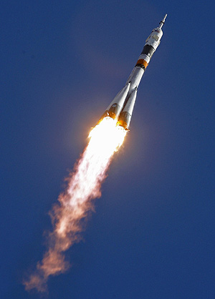
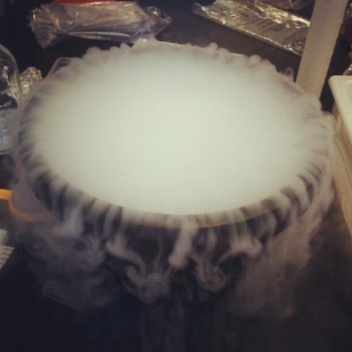
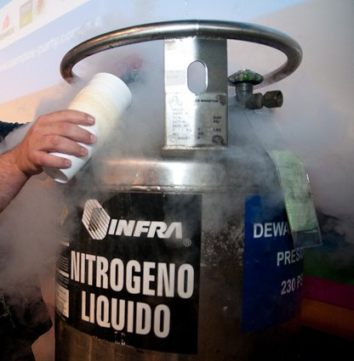
Tema 10. Elementos no metálicos de los grupos VA y IVA
uned
(apartado de solo lectura)
4. Aplicaciones del nitrógeno
Preparación del amoníaco
Obtención de la cianamida cálcica (empleada como abono)
Fabricación de hidracina (propulsión de cohetes)
Como gas inerte de relleno en equipos y aparatos
Atmósfera inerte en síntesis orgánica e inorgánica
Conservación de alimentos (nitrógeno líquido a –196 ºC) o como medio refrigerante
7

Slide 8
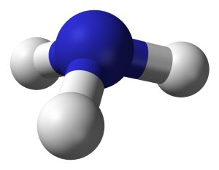
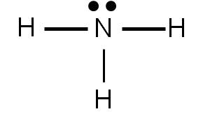
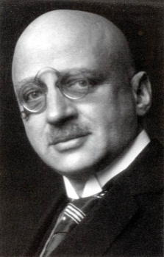
Tema 10. Elementos no metálicos de los grupos VA y IVA
uned
5. Amoníaco: estructura, síntesis y aplicaciones
El amoniaco NH₃ es un gas incoloro de olor desagradable. La molécula tiene una estructura piramidal (base triangular), con el átomo de N en el centro y ángulos de enlace N–H de 107°. Tiene carácter básico, con un par de electrones disponibles.
Reacciona con el agua formando una disolución de NH₄OH
Síntesis industrial del amoniaco
Casi todo el amoniaco se produce por síntesis directa a partir de sus elementos, método propuesto inicialmente por F.Haber (1908).
Se calienta bajo presión una mezcla estequiométrica de los reactivos en presencia de un catalizador
Fritz Haber
(1868 – 1934)
← exotérmica
8

Slide 9
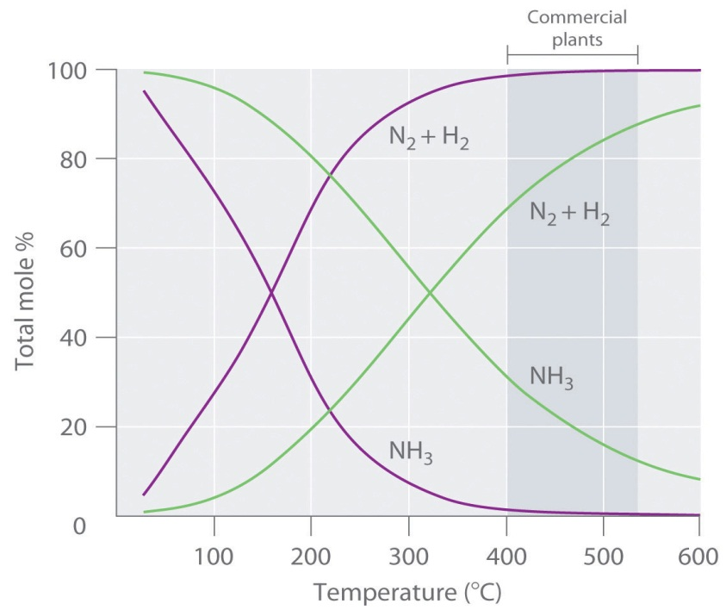
Tema 10. Elementos no metálicos de los grupos VA y IVA
uned
Amoníaco: estructura, síntesis y aplicaciones
→ Síntesis industrial
A baja T y alta P la ecuación se desplaza a la derecha (Le Chatelier). Pero a temperaturas bajas la velocidad del proceso es muy baja y se hace inviable
Se usa un catalizador de hierro (Fe₃O₄ reducido con H₂) y KOH como activador o promotor, situados sobre un soporte de óxidos refractarios.
P = 4 atm
P = 200 atm
Los reactivos N₂ y H₂ deben ser muy puros, porque pequeñas cantidades de impurezas (H₂S, CO, etc) envenenan el catalizador
Aun usando catalizadores, no se puede bajar T todo lo necesario para tener un buen rendimiento. Solución de compromiso: usar temperaturas de 400° a 540°C, y presiones de entre 8000 kPa y 35000 kPa (~80 a 350 atm).
9

Slide 10
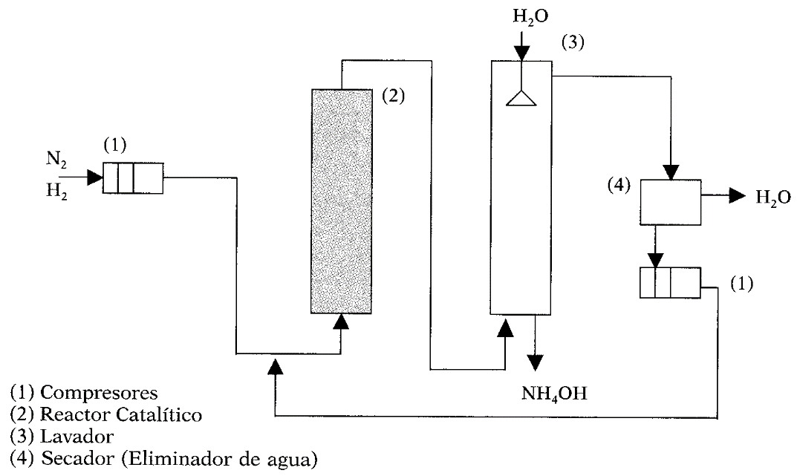
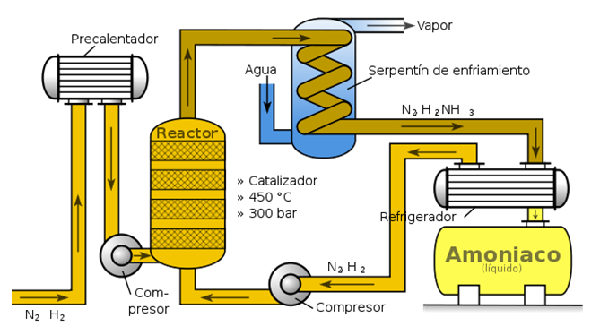
Tema 10. Elementos no metálicos de los grupos VA y IVA
uned
Amoníaco: estructura, síntesis y aplicaciones
→ Síntesis industrial
En el proceso Haber, los reactivos que no han reaccionado se reciclan de forma continua, tras separarlos (por condensación) del amoníaco formado
Nota: aunque el punto de ebullición normal del NH₃ es −33°C, aumenta rapidamente con la presión: 20°C a 8.5 atm, y 126°C a 100 atm
← El proceso industrial se denomina de Haber - Bosch
10

Slide 11
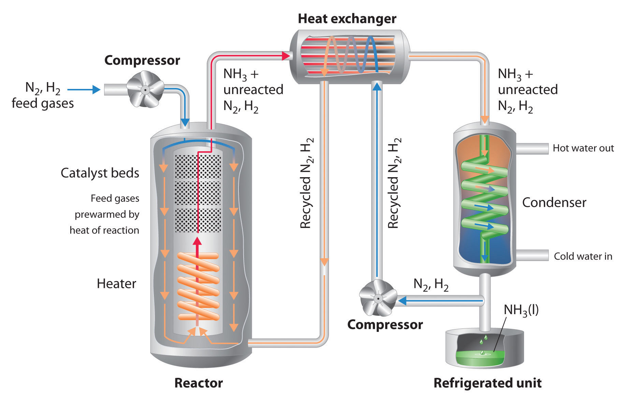
Tema 10. Elementos no metálicos de los grupos VA y IVA
uned
Amoníaco: estructura, síntesis y aplicaciones
→ Síntesis industrial
11

Slide 12
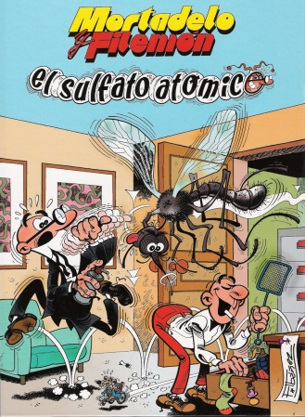
Tema 10. Elementos no metálicos de los grupos VA y IVA
uned
Amoníaco: estructura, síntesis y aplicaciones
→ Síntesis y aplicaciones
Método alternativo: como producto secundario de la destilación de la hulla bituminosa.
El nitrógeno contenido en el carbón se desprende en forma de amoníaco junto a otros gases.
Los gases de la destilación se hacen burbujear en agua, donde el NH₃ queda en el agua formando NH₄OH.
Al calentar la disolución con cal, el amoníaco se desprende en forma gaseosa
Aplicaciones del amoniaco
Producción de ácido nítrico
Preparación de abonos nitrogenados: sulfato amónico, nitrato amónico, fosfato amónico, urea
Fabricación de polímeros y colorantes
Industrias farmacéutica y fotográfica
Uso como líquido refrigerante en grandes instalaciones de refrigeración industrial (alternativo a los freones)
Fabricación de explosivos (el amoníaco y sus sales)
12

Slide 13
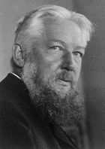
Tema 10. Elementos no metálicos de los grupos VA y IVA
uned
7. Ácido nítrico: síntesis y aplicaciones industriales
El ácido nítrico HNO₃ es un líquido incoloro, con punto de ebullición a 83°C, y que tiende a descomponerse por acción de la luz según:
Por eso no se encuentra nunca en estado puro. El ácido nítrico concentrado es una disolución acuosa (mezcla azeotrópica) del 68,4% (16 M)
Síntesis industrial del nítrico
El primer método se basaba en una reacción de desplazamiento del nitrato sódico (Nitrato de Chile) con ácido sulfúrico concentrado en caliente:
Actualmente se usa el método de Ostwald, basado en la oxidación del amoníaco en fase gaseosa mediante oxígeno
F. W. Ostwald (1853 – 1932)
13

Slide 14
Tema 10. Elementos no metálicos de los grupos VA y IVA
uned
Ácido nítrico: síntesis y aplicaciones industriales
→ Síntesis industrial
La oxidación del amoníaco se hace en presencia de un catalizador de Pt a una temperatura de 1000°C. Primero se obtiene óxido nítrico:
Los gases deben permanecer muy poco tiempo en el reactor ( t < 0,01s) para evitar la descomposición del NO
En la 2ª etapa, el NO se oxida con oxígeno para dar NO₂ en una torre de acero inoxidable, donde también se hace circular agua finamente pulverizada en contracorriente
El agua reacciona con el NO₂ para dar HNO₃ y NO, que se recicla de nuevo a la torre
La reacción global de oxidación del amoníaco es:
14

Slide 15
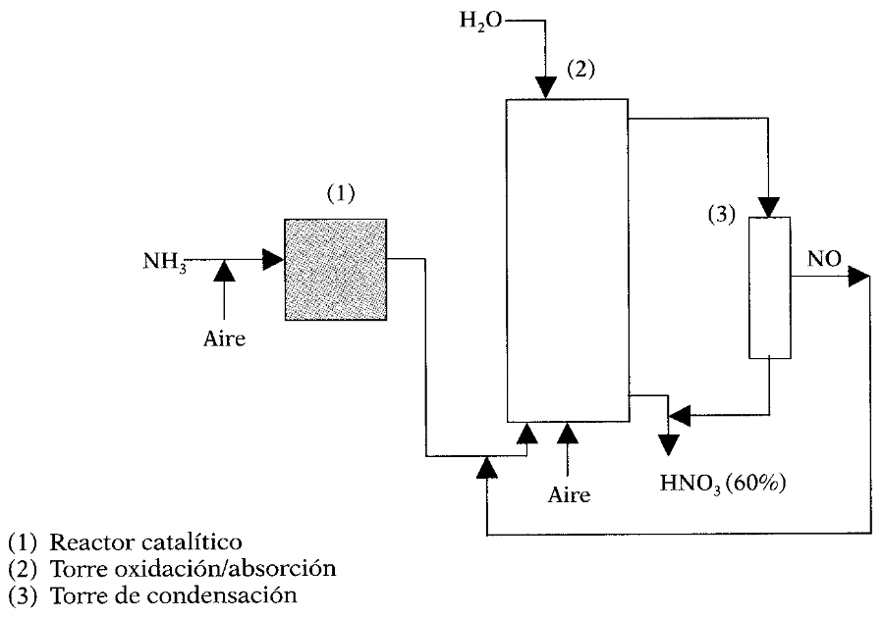

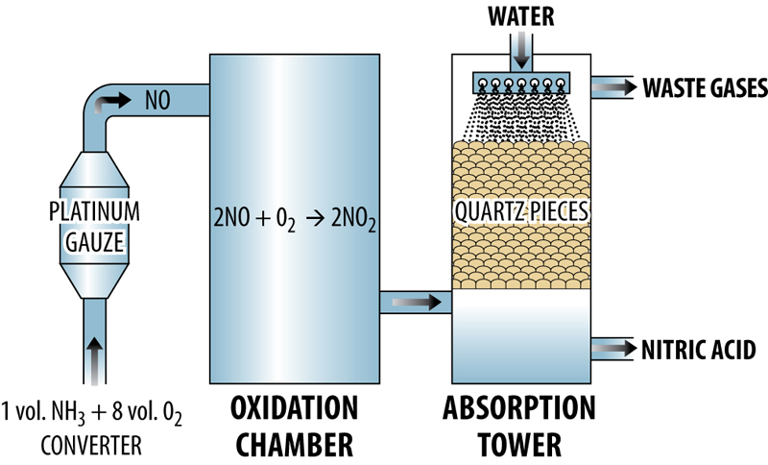
Tema 10. Elementos no metálicos de los grupos VA y IVA
uned
Ácido nítrico: síntesis y aplicaciones industriales
→ Síntesis industrial
← Esquema del proceso Ostwald
El catalizador de Pt es determinante para el proceso porque la reacción de oxidación que es más favorable termodinámicamente es:
Debe evitarse que los gases que salen del reactor no contengan amoníaco, porque este puede reaccionar con el NO, y el rendimiento sería menor:
15

Slide 16
Tema 10. Elementos no metálicos de los grupos VA y IVA
uned
Ácido nítrico: síntesis y aplicaciones industriales
→ Síntesis industrial
Otro método se basa en producir NO directamente por reacción entre nitrógeno y oxígeno, para seguir con la misma ruta que el método Ostwald.
La temperatura para la reacción (2000° a 2500°C) se consigue mediante un arco eléctrico o con energía térmica
De nuevo, la mezcla de N₂ y O₂ debe pasar rápidamente por el arco para obtener el NO y enfriar inmediatamente los gases por debajo de 1000°C para evitar la descomposición del NO.
Actualmente, se usan dos reactores térmicos en paralelo rellenos de un lecho de material refractario, que se calienten de forma alterna mediante combustión de gas natural hasta temperaturas de 2500°C
Mientras uno de los reactores se calienta, el otro ya caliente recibe a la mezcla de N₂ y O₂ que reaccionan, y el lecho se enfría;
Al bajar T, se cambian los flujos: el gas natural pasa por el segundo reactor (para combustión) y la mezcla de gases pasa por el primer reactor ya caliente
16

Slide 17
Tema 10. Elementos no metálicos de los grupos VA y IVA
uned
Ácido nítrico: síntesis y aplicaciones industriales
Propiedades y aplicaciones
El HNO₃ se comporta como un ácido fuerte en disoluciones acuosas diluidas:
En disoluciones concentradas es un agente oxidante muy fuerte. Puede obtener productos de reducción muy distintos (nº de oxidación entre +4 y –3) en función de su concentración y de las condiciones de reacción.
El HNO₃ se utiliza en:
fabricación de explosivos (trinitrotolueno, nitroglicerina, pentaeritrita, etc)
producción de abonos nitrogenados (nitrato y sulfato amónico)
fabricación de pinturas, lacas, colorantes, plásticos, disolventes, etc
tratamiento de superficies de metales (decapantes, pasivantes, etc)
17

Slide 18
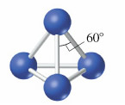
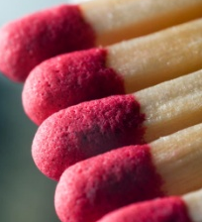
Tema 10. Elementos no metálicos de los grupos VA y IVA
uned
8. Fósforo: métodos de obtención, propiedades y aplicaciones
El fósforo es un elemento muy reactivo y no se encuentra libre en la naturaleza.
Está presente en los organismos vivos en forma de fosfatos inorgánicos (huesos, dientes) y fosfatos orgánicos (fosfolípidos, ácidos nucleicos, etc).
Minerales: fosforita Ca₃(PO₄)₂, fluoropatito Ca₅(PO₄)₃F, hidroxiapatito Ca₅(PO₄)₃OH, etc. Yacimientos en Florida y norte de África
Propiedades y aplicaciones
El fósforo se presenta en tres formas alotrópicas:
Fósforo blanco. Variedad que se obtiene industrialmente, es un sólido blanco que arde espontáneamente. Es insoluble en agua y por eso se cubre con ella para evitar la oxidación. Su molécula es tetraatómica P₄, con ángulos de enlace más cerrados de lo habitual, que provoca tensiones estéricas y enlaces P-P débiles.
Fósforo rojo. Obtenido al calentar el fósforo blanco por encima de 250°C en ausencia de aire, catalizado con yodo y luz. Se inflama por fricción por lo que se aprovecha en la fabricación de cerillas
Fósforo negro. Posee cierto carácter metálico, es estable en el aire y solo se oxida por calentamiento. Se obtiene del fósforo blanco a presiones elevadas y T ~200 °C en ausencia de aire.
18

Slide 19
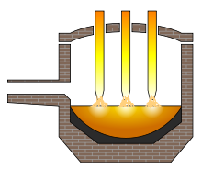
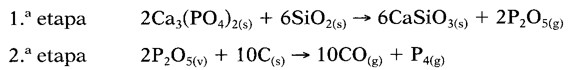
Tema 10. Elementos no metálicos de los grupos VA y IVA
uned
Fósforo: métodos de obtención, propiedades y aplicaciones
Aplicaciones: El fósforo se emplea en la fabricación de ácido fosfórico y fosfatos; producción de aceros especiales; y en fabricación de fuegos de artificio, bombas incendiarias, cortinas de humo,…
Síntesis industrial del fósforo
El fósforo elemental se obtiene por el método propuesto por Wöhler (1806), basado en la reducción de sus minerales fosfatados
los minerales se mezclan homogéneamente con sílice y carbón de coque, y se procesan en hornos de arco eléctrico con electrodos de carbón, a temperaturas de 1300°–1500°C
La reacción tiene lugar en dos etapas: primero un desplazamiento (tipo ácido-base) para dar P₂O₅, después la reducción del pentóxido a fósforo con carbono:
19

Slide 20
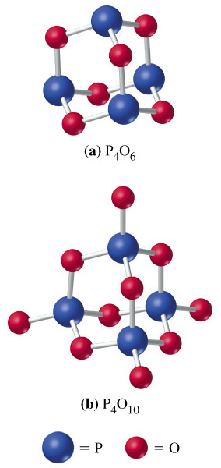
Tema 10. Elementos no metálicos de los grupos VA y IVA
uned
9. Óxidos, oxiácidos, oxisales de fósforo
Óxidos de fósforo
Existen tres óxidos de fósforo que forman moléculas dímeras: trióxido de fósforo P₄O₆ (P₂O₃), dióxido de fósforo P₂O₄ (PO₂) y pentóxido de fósforo P₄O₁₀ (P₂O₅).
El trióxido P₄O₆ se obtiene por combustión del fósforo en defecto de aire y produce ácido fosforoso al reaccionar con agua:
El pentóxido de fósforo P₄O₁₀ se obtiene por oxidación del fósforo en exceso de aire:
El pentóxido tiene gran avidez por el agua y reacciona inmediatamente en una reacción exotérmica, por ello se usa como agente deshidratante
Al reaccionar con agua se produce en primer lugar el ácido metafosfórico, y en exceso de agua, se produce después ácido ortofosfórico:
20

Slide 21
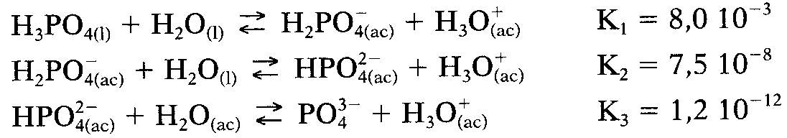
Tema 10. Elementos no metálicos de los grupos VA y IVA
uned
Óxidos, oxiácidos, oxisales de fósforo
Síntesis del ácido ortofosfórico
El ácido fosfórico se obtiene a partir de la fosforita, mediante una reacción de desplazamiento con ácido sulfúrico concentrado y en caliente:
Es muy soluble en agua, con disoluciones de carácter ácido. Se comporta como un ácido triprótico, en la primera ionización con fuerza media-alta y las siguientes más débiles:
El ácido fosfórico se emplea en el tratamiento superficial de metales; para pulido del aluminio antes de su anodizado con ácido nítrico; para fosfatación de aceros, cinc y aluminio.
También se usa como acidificante en bebdidas refrescantes (muy diluido) y como catalizador en procesos de refino del petróleo
21

Slide 22

Tema 10. Elementos no metálicos de los grupos VA y IVA
uned
Óxidos, oxiácidos, oxisales de fósforo
Fosfatos y superfosfatos
El ácido fosfórico también se usa en la industria de detergentes, para fabricar fosfatos y polifosfatos de metales alcalinos: metafosfato sódico NaPO₄, tripolifosfato sódico Na₅P₃O₁₀.
Esta aplicación está limitada porque los fosfatos solubles provocan la eutrificación de las aguas: el fósforo actúa como nutriente de las algas y plantas acuíferas, provocando su crecimiento excesivo.
Aumenta el consumo de oxígeno y las espumas superficiales dificultan el intercambio de oxígeno con el aire. Como consecuencia, la vida animal acuática desaparece
Una de las mayores aplicaciones es la fabricación de abonos fosfatados. Por tratamiento de los fosfatos con ácido sulfúrico del 60-70% se obtienen superfosfatos, que son más solubles en el agua y mejor asimilados por las plantas. Los superfosfatos son una mezcla de fosfatos monocálcico y dicálcico, y sulfato cálcico
Si se usa ácido fosfórico para tratar la fosforita, se obtiene el super triple, con una riqueza de P₂O₅ mayor al 45%. Es muy soluble y rápidamente asimilado por las plantas
22

Slide 23
Tema 10. Elementos no metálicos de los grupos VA y IVA
uned
(apartado de solo lectura)
10. Características de los elementos del grupo IVA
Elementos del grupo IVA de la Tabla Periódica: carbono (C), silicio (Si), germanio (Ge), estaño (Sn), plomo (Pb)
El primero es no-metal, silicio y germanio son semiconductores, estaño y plomo son metales
Presentan números de oxidación de +2. También forman compuestos con carácter covalente con nº de oxidación +4, especialmente con carbono y silicio
El carbono (y menos el silicio) pueden hibridar sus orbitales atómicos y formar distinto número de enlaces covalentes. Esto posibilita la formación de estructuras extensas en forma de cadenas o de anillos, base de la qúímica orgánica
23

Slide 24
Tema 10. Elementos no metálicos de los grupos VA y IVA
uned
(apartado de solo lectura)
11. El carbono en la naturaleza
El carbono no es muy abundante en la naturaleza pero la cantidad y variedad de sus compuestos es muy alta. Es un elemento básico para la materia viva.
En la naturaleza aparece libre en dos variedades cristalinas: diamante y grafito, y también en fase amorfa (impurificado con otros elementos) en el carbón mineral.
Combinado con el hidrógeno forma parte de los hidrocarburos del gas natural y del petróleo. Combinado con otros elementos (O,N,H,S,…) forma gran variedad de compuestos orgánicos (alcoholes, éteres, aldehído y cetonas, ácidos, etc) y otros compuestos más complejos (proteínas, grasas, carbohidratos, etc)
Forma depósitos salinos inorgánicos en forma de carbonatos de calcio y magnesio: caliza, dolomita, mármol.
En el aire se encuentra en forma de dióxido de carbono, en una proporción del 0,03%, base para fotosíntesis de las plantas
24

Slide 25
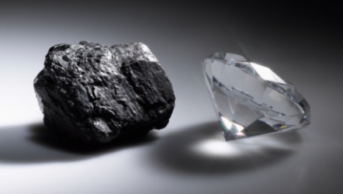
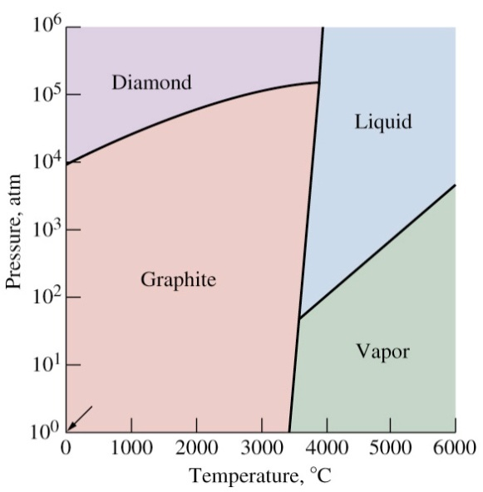
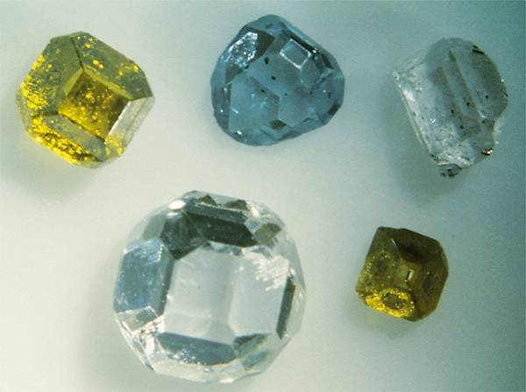
Tema 10. Elementos no metálicos de los grupos VA y IVA
uned
El carbono en la naturaleza
Diamante y grafito
En condiciones normales de T y P, la forma cristalina más estable es el grafito. La transformación de diamante en grafito sería espontánea, pero su velocidad muy lenta
A T altas y P muy altas ( del orden de los 2000 MPa) la forma estable es el diamante.
El diamante es la sustancia natural más dura que se conoce y su punto de fusión también es el más elevado (4830°C). No es conductor, es un aislante casi perfecto.
Muy apreciado en joyería: cuando está puro forma cristales incoloros transparentes; pequeñas impurezas de elementos metálicos le dan otros colores característicos
25

Slide 26
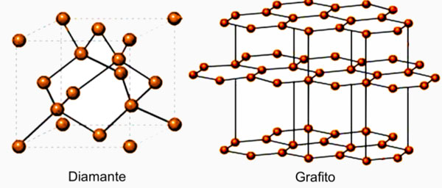
Tema 10. Elementos no metálicos de los grupos VA y IVA
uned
El carbono en la naturaleza
→ Diamante y grafito
La estructura del diamante está formada por una red cristalina tridimensional, con átomos de C unidos mediante hibridación sp³, ángulos de enlace de 109° y distancias de 0,155 nm. Sus propiedades (dureza, fragilidad, etc) se deben a la alta energía y la rigidez del enlace, y la localización de los electrones de enlace.
El grafito tiene una red tridimensional distinta: los átomos de carbono se unen con tres átomos vecinos en el mismo plano, con hibridación sp², distancias de 0,142 nm y ángulos de enlace de 120°.
Los planos se unen mediante enlaces deslocalizados (tipo π), más débiles, creados por electrones p del C no utilizados en la hibridación sp². La distancia entre planos es mayor 0,340 nm, pueden deslizar unos sobre otros y esto le da al grafito una estructura laminar
26

Slide 27
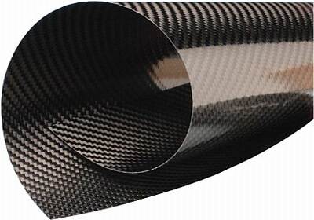
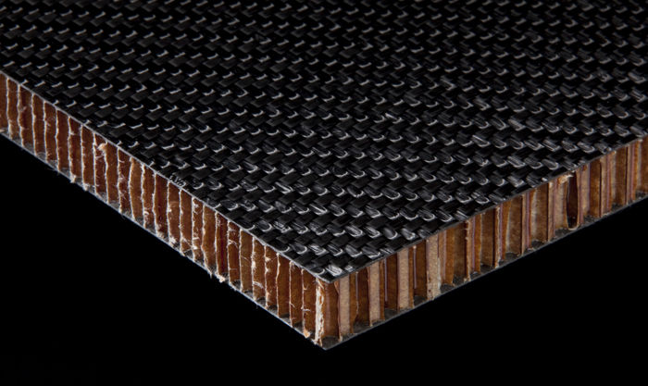
Tema 10. Elementos no metálicos de los grupos VA y IVA
uned
El carbono en la naturaleza
→ Diamante y grafito
El grafito se emplea en forma de fibra de carbono para fabricar materiales compuestos (composites). Composites con matriz de resina epoxi y fibra de carbono se usan por su elevada resistencia y bajo peso en aeronáutica
Para producir fibra de carbono se parte de una matriz polimérica (precursor), que primero se calienta a 200°C en atmósfera de oxígeno (proceso de estabilización), y luego se calienta entre 1000° – 1500°C (carbonización) para eliminar el H, O y N, quedando el esqueleto carbonado. Finalmente, se calienta la fibra por encima de 1800°C en atmósfera inerte (gratificación) lo que aumenta su resistencia a la tracción y su dureza.
27

Slide 28
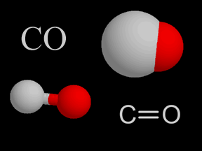
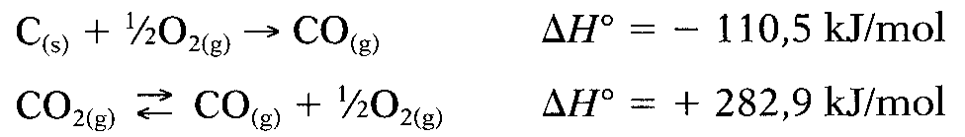
Tema 10. Elementos no metálicos de los grupos VA y IVA
uned
(apartado de solo lectura)
12. Óxidos del Carbono
El carbono puede formar dos óxidos dependiendo de las condiciones de la reacción: monóxido de carbono CO y dióxido de carbono (anhídrido carbónico) CO₂.
Monóxido de carbono
Es un gas incoloro e inodoro muy tóxico. Se forma en la combustión del carbono con defecto de oxígeno, o por descomposición del CO₂ a alta temperatura:
A T elevadas, el CO es un agente reductor enérgico y por ello se usa para reducir los óxidos metálicos a metal en metalurgia. También puede formar complejos metálicos llamados carbonilos, como el niqueltetracarbonilo Ni(CO)₄.
En síntesis orgánica se usa para obtener distintos compuestos: metanol CH₃OH, fosgeno COCl₂, y compuestos hidrocarbonados similares al petróleo. Por ejemplo, durante la II Guerra Mundial se obtuvieron gasolinas sintéticas (método de Ficher-Tropsch).
28

Slide 29
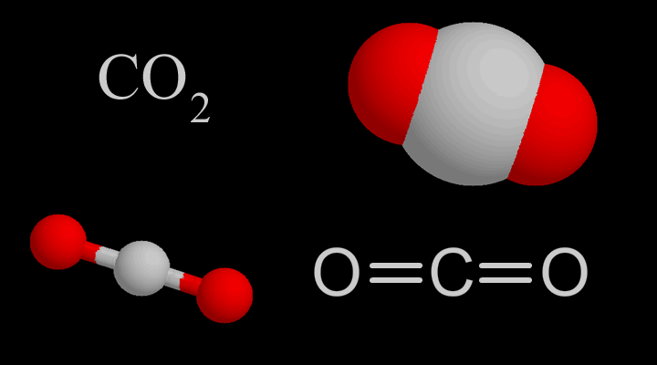
Tema 10. Elementos no metálicos de los grupos VA y IVA
uned
Óxidos del Carbono
Dióxido de carbono
Es un gas incoloro e inodoro sin ninguna toxicidad. Sin embargo, cuando aparece en proporciones elevadas en el aire se comporta como un asfixiante físico porque reduce la presión parcial del oxígeno. Su molécula es no polar.
Se produce en la combustión completa del carbono y de las sustancias hidrocarbonadas de los combustibles fósiles:
Es la industria se obtiene por descomposición térmica de los carbonatos naturales, o como subproducto de la fermentación de azúcares.
Es el producto final del metabolismo de los animales. Y es el producto de partida junto al agua para la fotosíntesis de las plantas, que sería la reacción opuesta al metabolismo animal
29

Slide 30
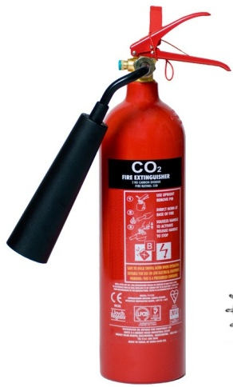

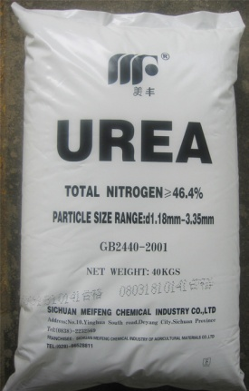
Tema 10. Elementos no metálicos de los grupos VA y IVA
uned
Óxidos del Carbono
→ Dióxido de carbono
El CO₂ se emplea en la industria alimentaria como refrigerante (nieve carbónica), como atmósfera inerte en envasado de alimentos y para preparar refrescos
Se usa también en extintores de incendios y en soldaduras con atmósfera inerte
Junto al amoníaco, se emplea en la síntesis de la urea CO(NH₂)₂, usada como abono nitrogenado.
Se han encontrado diversas aplicaciones basadas en el carácter apolar de su molécula y en el valor moderado de sus constantes críticas. Para condiciones por encima del punto crítico (T_{C} = 31°C, P_{C} = 7,39 MPa) se comporta como un fluido denso y no tóxico, que disuelve, deshidrata y extrae otros componentes sin degradar ni dañar su estructura.
30

Slide 31
Tema 10. Elementos no metálicos de los grupos VA y IVA
uned
Óxidos del Carbono
Efectos sobre el medioambiente
El CO es una contaminante atmosférico, originado por la mala combustión del carbono de combustibles fósiles. En las grandes ciudades, su concentración puede sobrepasar los 40 ppm. Es tóxico para el hombre: se combina con el Fe²⁺ de la hemoglobina, forma carboxihemoglobina, que bloquea el transporte de oxígeno en la sangre. Puede producir la muerte en concentraciones por encima de 1000 ppm
El CO₂ se presenta en concentraciones de 0,03% en volumen (300 ppm) en la atmósfera, resultado del equilibrio entre diversos procesos (disuelto en los océanos, en carbonatos en la corteza, originado por fuentes naturales, por actividades antropogénicas, en la fotosíntesis,…)
El CO₂, junto al vapor de agua y otros gases, son responsables del efecto invernadero (absorben radiación infrarroja λ ~ 10-20 µm y la reemiten a la superficie de la Tierra). Junto al efecto regulador de las masas de agua de los océanos, permite un balance térmico en la superficie con una temperatura global media sin grandes oscilaciones.
La concentración de CO₂ ha ido aumentando desde finales del siglo XIX (285 ppm a comienzos del s.XX, 360 ppm a finales) al mismo tiempo que ha crecido la temperatura media de la Tierra, y se ha identificado como principal responsable de ese calentamiento.
31

Slide 32
Tema 10. Elementos no metálicos de los grupos VA y IVA
uned
13. Ácido carbónico, carbonatos y bicarbonatos
El ácido carbónico se produce a partir del dióxido de carbono. El CO₂ es moderadamente soluble en agua ( [CO₂] = 0,033 M a 20°C y 1 atm ). En condiciones normales, solo un 0,4% del CO2 disuelto reacciona con el agua para dar ácido carbónico:
El H₂CO₃ es un ácido diprótico débil e inestable y no ha sido aislado en forma pura. Los equilibrios de ionización en agua son:
El H₂CO₃ forma dos tipos de sale: carbonatos y bicarbonatos. Los más importante son los carbonatos de sodio, potasio, calcio y magnesio.
32

Slide 33
Tema 10. Elementos no metálicos de los grupos VA y IVA
uned
Ácido carbónico, carbonatos y bicarbonatos
Síntesis industrial del NaHCO₃ y Na₂CO₃
El carbonato sódico se puede presentar en forma anidra (Na₂CO₃) o en forma de sal hidratada (Na₂CO₃·H₂O). Existen tres métodos de obtención:
A partir de depósitos naturales del mineral Trona (sal mixta de carbonato y bicarbonato sódico hidratado)
Por reducción en caliente del sulfato sódico (Na₂SO₄) mediante carbón en presencia de carbonato cálcico (método Le Blanc)
Por el proceso Solvay, el más importante a nivel industrial. Se parte como materia prima de cloruro sódico, de carbonato cálcico y de amoniaco (recuperado después). Se realiza en varias etapas, aunque globalmente es expresa como:
2 NaCl_{(ac)} + CaCO_{3(s)} → Na₂CO_{3(ac)} + CaCl_{2(ac)}
33

Slide 34
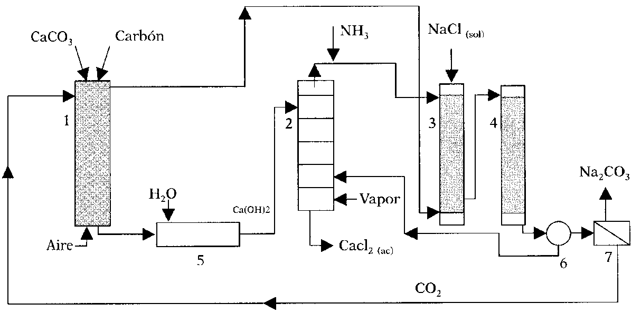
Tema 10. Elementos no metálicos de los grupos VA y IVA
uned
Ácido carbónico, carbonatos y bicarbonatos
→ Proceso Solvay
El proceso Solvay se realiza en varias etapas:
← Esquema del proceso Solvay
34

Slide 35
Tema 10:
Elementos no metálicos
de los grupos VA y IVA
The end
Nota: Esta presentación no incluye todos los apartados del tema en el libro de texto base y l@s alumn@s deberán completar la información de forma personal de cara a su estudio
35

